Slide 1

Název školy: Dětský domov, Základní škola praktická, Praktická škola a Školní jídelna, Dlažkovice 1, příspěvková organizace 411 15 Třebívlice
Autor: Mgr.Lenka Preisová
Název : VY_32_INOVACE_16_D_Přemysl Otakar I.(doplňování vět)
Téma: Přemysl Otakar I.
Číslo projektu: CZ.1.07/1.4.00/21.2189
Datum tvorby: 11.11.2012

Slide 2
Anotace a metodický pokyn
Materiál určen pro žáky 7.třídy praktické školy
Využitelný při práci s interaktivní tabulí
Doplňování vět
Kontrola správnosti odpovědí
Práce s textem
Druh realizace: prezentace

Slide 3
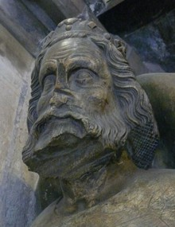
Přemysl Otakar I.
Detail Přemyslova náhrobku od Petra

Slide 4
Přemysl Otakar I.– jeho život
narodil se asi 1155/1167
zemřel 15. prosince 1230
byl český kníže -1192–1198
třetí český král -1198–1230 z rodu Přemyslovců
narodil se jako nejstarší syn druhé manželky krále Vladislava II., Judity Durynské
v letech 1173–1179 pobýval ve vyhnanství, kde se oženil s Adlétou Míšeňskou
Jeho druhá žena se jmenovala Konstancie Uherská
po návratu z vyhnanství v roce 1179 zastupoval svého vládnoucího staršího bratra Bedřicha ve funkci markraběte

Slide 5
v letech 1192–1193 se poprvé stal českým knížetem
novým českým knížetem se stal pražský biskup Jindřich Břetislav
po jeho smrti a po dohodě se svým mladším bratrem Vladislavem Jindřichem nastoupil Přemysl v roce 1197 podruhé na český trůn
aktivně se zapojil do bojů o císařskou korunu mezi Štaufy a Welfy
v dalších letech své vlády se Přemysl Otakar I. soustředil především na konsolidaci domácích poměrů
Soustředil se též na zajištění bezproblémového nástupnictví pro nejstaršího syna z druhého manželství Václava

Slide 6
Zkuste doplnit věty. Zkontroluj správnost odpovědí.
Přemysl zemřel ……………………….. .
Od roku 1192 do roku ..….... byl českým …………... .
Jeho druhá žena se jmenovala …………... ……………. .
Přemysl se aktivně zapojil do bojů o ..………………… ………….. .
Novým českým knížetem se stal pražský biskup …………… …………… .

Slide 7
Použité zdroje
USER:ACOMA. Soubor:PremyslOtakarI Parleruvnahrobek.jpg [online]. [cit. 11.11.2012]. Dostupný na WWW: http://cs.wikipedia.org/wiki/Soubor:PremyslOtakarI_Parleruvnahrobek.jpg
UNKNOWN. Soubor:Konstancie of Hungary.jpg [online]. [cit. 11.11.2012]. Dostupný na WWW: http://cs.wikipedia.org/wiki/Soubor:Konstancie_of_Hungary.jpg
UNKNOWN. Jindřich Břetislav [online]. [cit. 11.11.2012]. Dostupný na WWW: http://cs.wikipedia.org/wiki/Soubor:Jind%C5%99ich_B%C5%99etislav.jpg
UNKNOWN. Václav I. [online]. [cit. 11.11.2012]. Dostupný na WWW: http://cs.wikipedia.org/wiki/Soubor:V%C3%A1clav_I..jpg

Slide 8
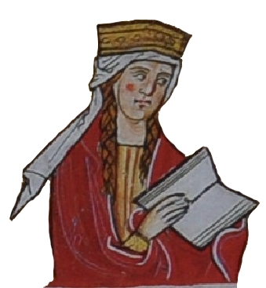
Konstancie Uherská – druhá žena Přemysla
dobová miniatura
zpět

Slide 9
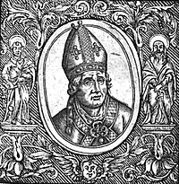
Jindřich Břetislav
zpět

Slide 10
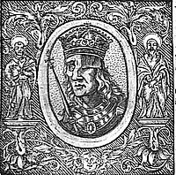
Václav
barokní představa
zpět

Slide 11
zemřel 15. prosince 1230
zpět

Slide 12
1198
zpět

Slide 13
knížetem
zpět

Slide 14
Konstancie Uherská
zpět

Slide 15
císařskou korunu
zpět

Slide 16
Jindřich Břetislav
zpět

